Slide 1
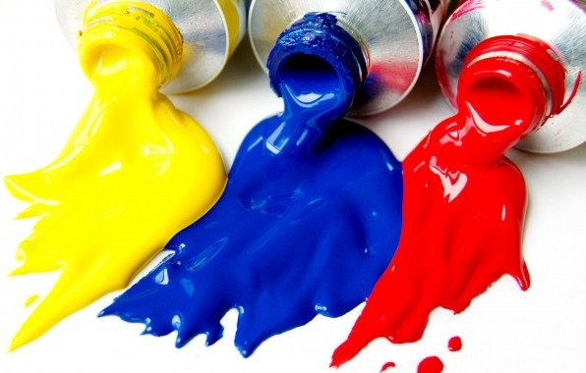

Три волшебных краски
Изобразительное искусство. 1-й класс.
Урок 16.
© ООО «Баласс», 2013.

Slide 2

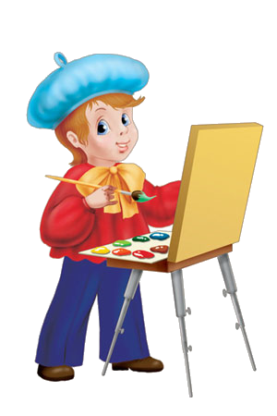

Slide 3
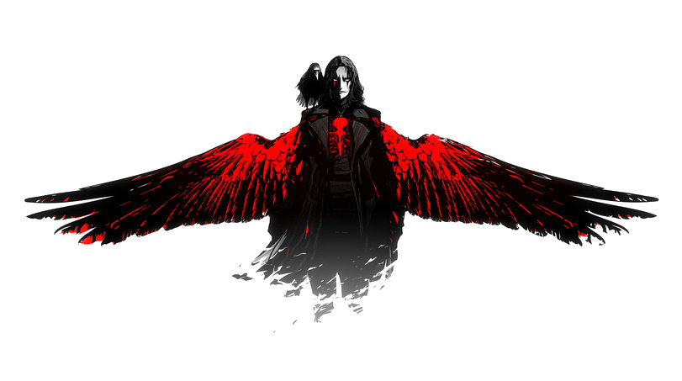
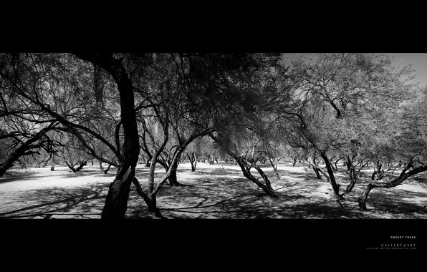

Slide 4
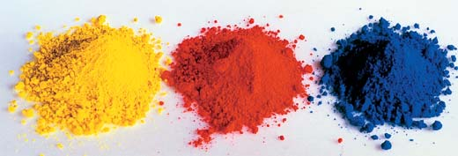

Slide 5
Формулирование проблемы
Как с помощью трёх красок создать цветное изображение?
Возможны другие варианты проблемного вопроса

Slide 6
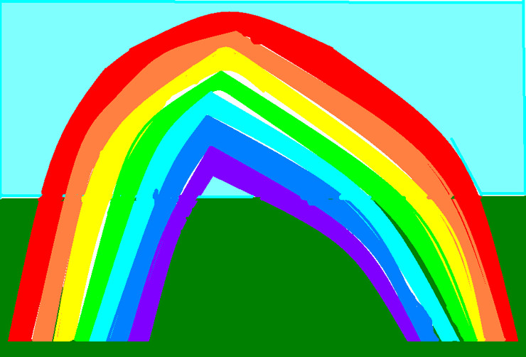
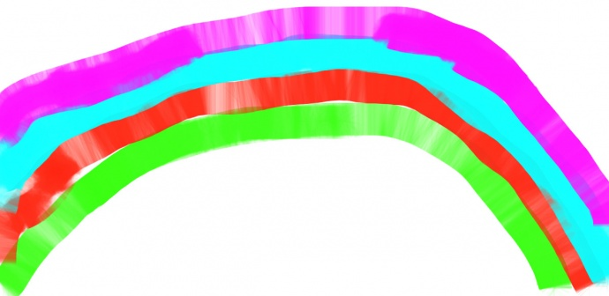
Исправьте ошибку

Slide 7
Составьте пары дополнительных цветов

Slide 8



Что произойдёт, если смешать краски?
Изучите схему и расскажите, что на ней изображено.

Slide 9
Смешивая только жёлтую и красную краски, а
затем – только жёлтую и голубую, покрасьте два
небольших листка бумаги.

Slide 10
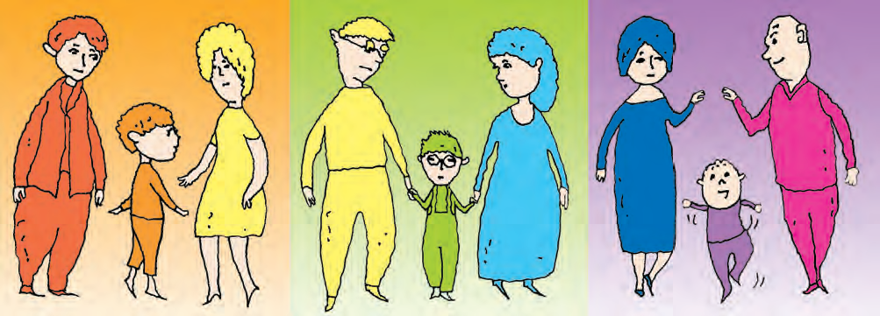
Перечислите все изображённые цвета «семеек» подряд. Что у вас получилось?

Slide 11
Как с помощью трёх красок создать цветное изображение?

Slide 12
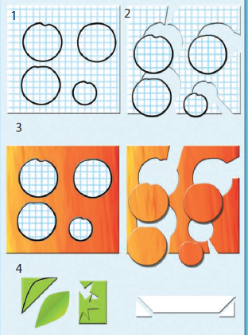

Slide 13
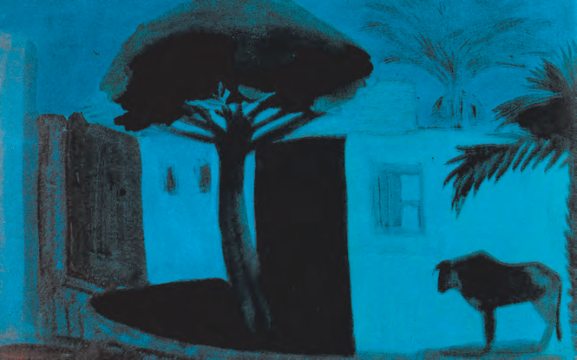
Учимся у мастеров

Slide 14
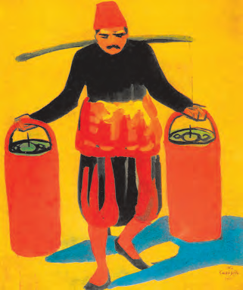
Учимся у мастеров

Slide 15
Рефлексия
Оцените свою работу на уроке:
– Что тебе нужно было сделать?
– Ты выполнил работу?
– Ты выполнил работу самостоятельно или с помощью? С чьей?
– Что бы ты хотел изменить в своей работе?
– Как бы ты оценил свою работу?

Slide 16
Рефлексия
Оцените свою работу на уроке:
Я молодец
Мне нужно ещё поработать
Сегодня не мой день

Slide 17
Домашнее задание
Принести: рабочую тетрадь, карандаш, фломастеры, ножницы, клей, цветной картон, заготовки фруктов, овощей.

